Slide 1
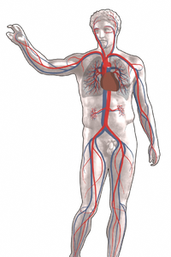
CIRCULATORY SYSTEM DETAILS
MARA PIAGKOU

Slide 2
CARDIOVASCULAR SYSTEM
IS CONSTITUTED BY THE
CENTRAL CVS: HEART
PERIPHERAL CVS:
(ARTERIES, VEINS, CAPILLARIES)

Slide 3
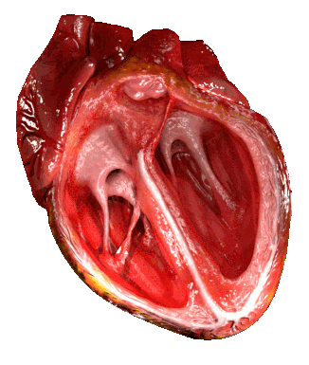
Heart | Layers - myocardium, endocardium, epicardium Chambers - left and right atria, left and right ventricles Blood vessels - arteries (oxygenated blood), veins (deoxygenated blood)
Blood vessels | Arteries, veins, capillaries Hierarchy: Heart -> arteries -> arterioles -> capillaries [gas exchange - oxygenated blood becomes deoxygenated] -> venules -> veins -> heart
Circulations | Pulmonary - superior and inferior vena cava (with deoxygenated blood) -> right atrium -> right ventricle -> right and left pulmonary artery -> capillaries of each lung (oxygenation of the blood) -> pulmonary veins -> left atrium -> systemic circulation Systemic - left atrium -> left ventricle -> aorta and all its branches -> capillaries -> veins -> superior and inferior vena cava -> pulmonary circulation Coronary - ascending aorta -> right coronary artery -> right marginal branch, posterior interventricular artery, left coronary artery -> anterior interventricular branch (anastomoses with the posterior branch), circumflex artery
Notes:
κοίλο και συσταλτό όργανο
αποτελεί την κεντρική μοίρα και τον κεντρικό κινητήρα του κυκλοφορικού συστήματος
4 κοιλότητες/ 2 κόλπους και 2 κοιλίες
Δεν επιτρέπεται πότε η κίνηση του αίματος μεταξύ κόλπων ή κοιλιών.
Επιτρέπεται όμως η κίνηση του αίματος μεταξύ δεξιού κόλπου και δεξιάς κοιλίας (δεξιά κολποκοιλιακή επικοινωνία) και αριστερού κόλπου και αριστερής κοιλίας (αριστερή κολποκοιλιακή επικοινωνία).

Slide 4
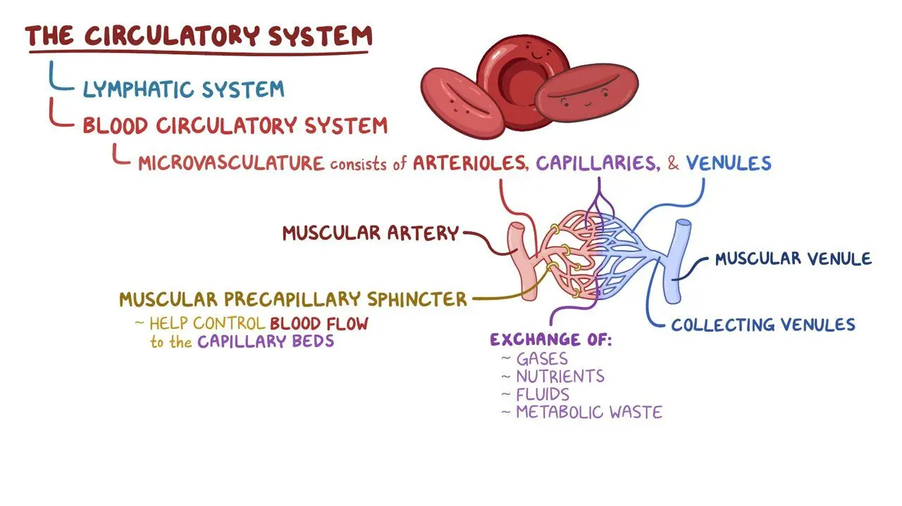
The overall hierarchy of blood vessels follows this order: arteries → arterioles → capillaries → venules → veins.

Slide 5
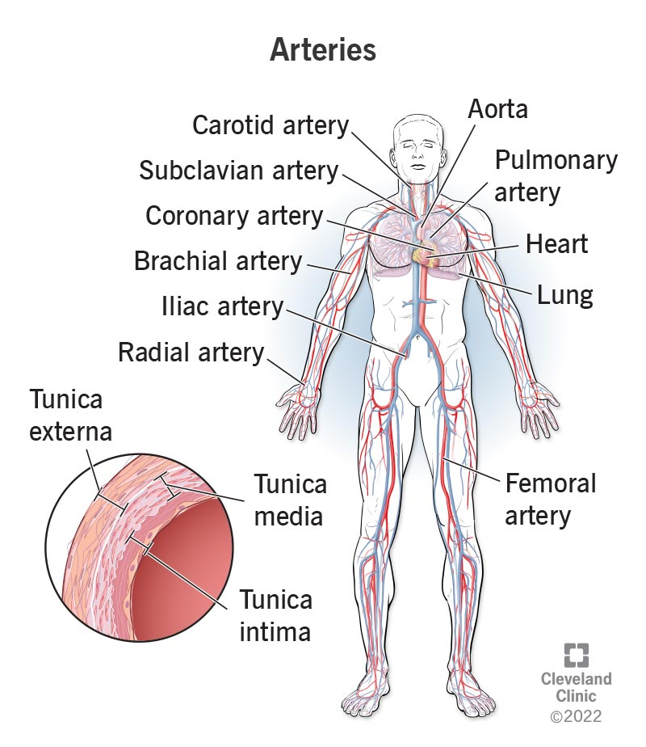
Types of blood vessels
Arteries
- carry blood away from the heart.
- thick walls and a narrow lumen, to resist the high pressure from the blood being forced out of the heart.
- As they travel toward the more peripheral tissues, they begin a process of segmentation, decreasing in - diameter and wall thickness with each division.
- The major arterial outflow tracts of the heart: the aorta (systemic), and pulmonary trunk (pulmonary).
- coronary arteries are the arteries that supply oxygenated blood to the tissues of the heart itself.

Slide 6
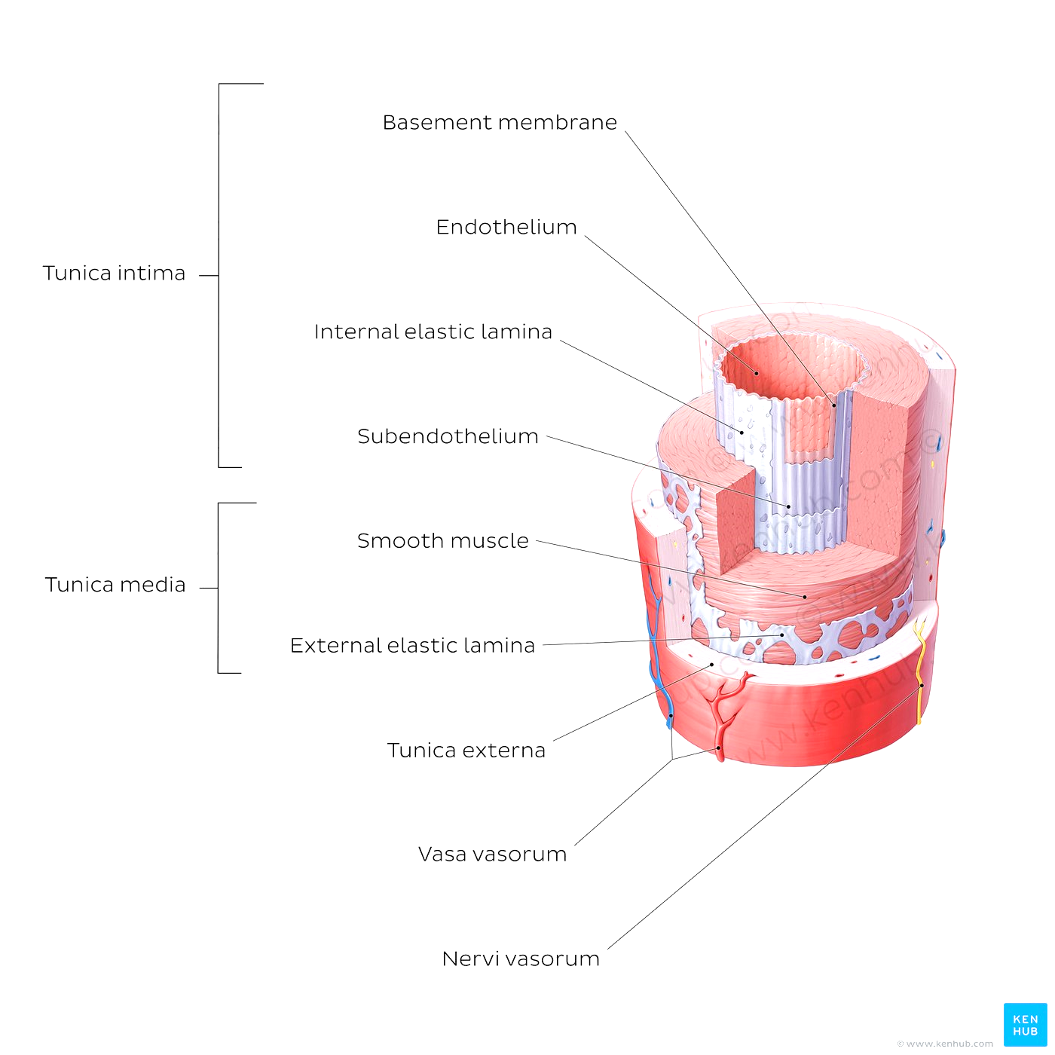
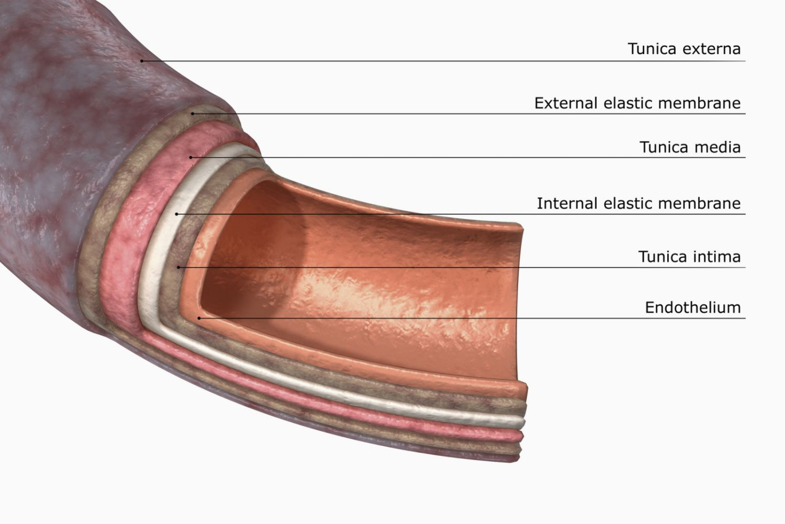
Arterial wall division into 3 layers: - tunica intima (internal) - tunica media (middle) and - tunica externa (external).

Slide 7
3 TYPES OF ARTERIES
conducting arteries arising directly from the heart and their main branch walls have a high degree of elasticity;
distributing arteries that transport blood to specific organ systems, with a high muscular component in their walls;
the small and muscular resistance vessels or arterioles

Slide 8
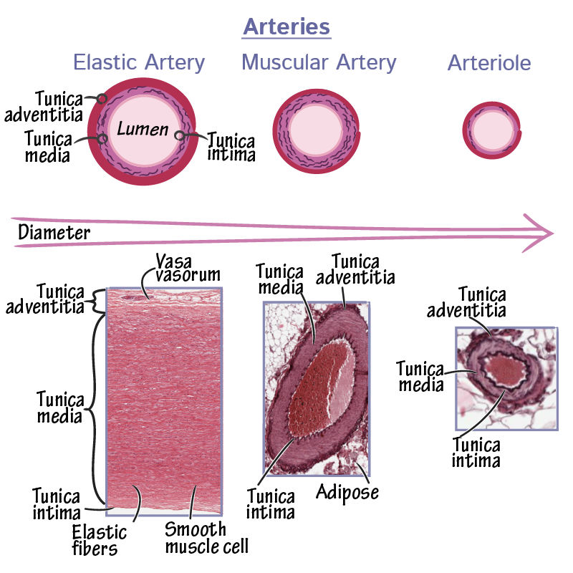
The pressure in these arteries is at the highest level of the entire circulatory system.
The tunica intima is lined by endothelium and the tunica media has a large elastic component

Slide 9
contain a large proportion of smooth muscle in their tunica media.
They are lined internally by endothelium.
The tunica externa is composed of fibromuscular connective tissue, with a larger proportion of elastic fibers than collagen contributing to the elasticity of this layer in the muscular arteries

Slide 10
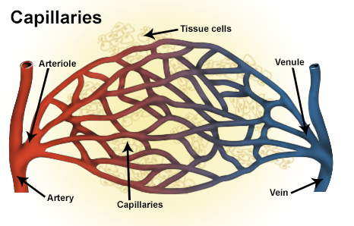
Arterioles:
- are the connecting vessels between muscular arteries and capillary beds of the organs.
- They have small endothelial cells with nuclei projecting into the lumen of the vessel, a thin muscular wall about two layers thick, and a thin tunica externa.
- They control the flow of blood into the capillaries by contraction of the smooth muscle in the tunica media, which acts as a sphincter

Slide 11
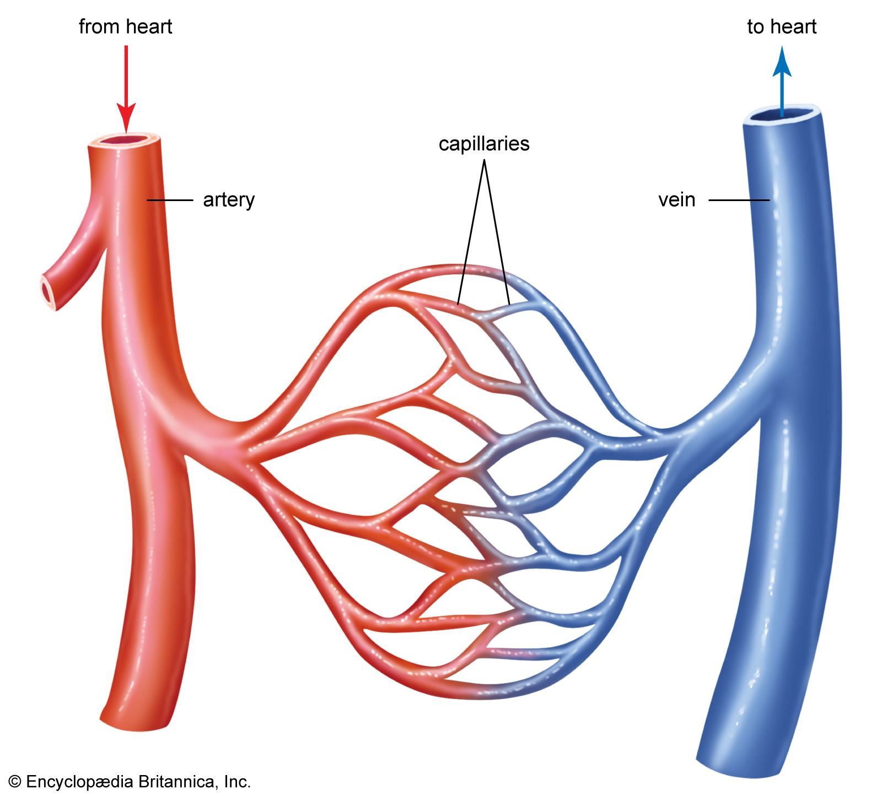
Capillaries:
- the closest vessels to the organs
- Their walls measure one large endothelial cell in thickness and provide the only barrier between the blood and the interstitial fluid of the tissues.
- They have a narrow lumen which is just thick enough to allow the passage of the largest blood cells.
- The permeability of capillaries varies depending on the surrounding tissues and the type of junctions between the adjacent endothelial cells in the vessel wall

Slide 12
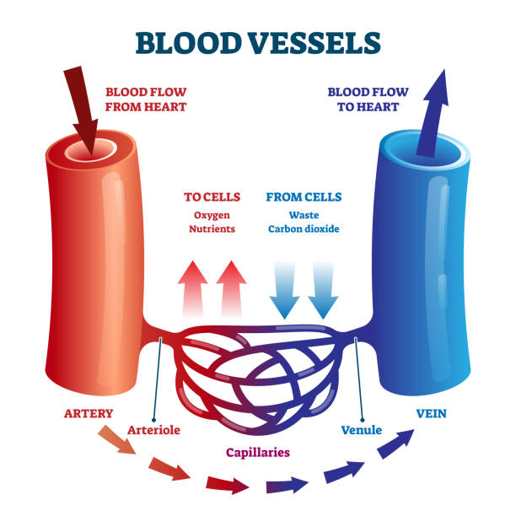
The venous return from the legs is aided by the contraction of skeletal muscle, which compresses the veins inside them, and the veins of medium size also have valves in them, to overcome the problem of reverse flow.
The veins still have the three basic layers (tunica adventitia, media, and intima), but the elastic and muscular components are less prominent.
The smooth muscle layers are used to contract or dilate the veins, to accommodate changes in blood volume.

Slide 13
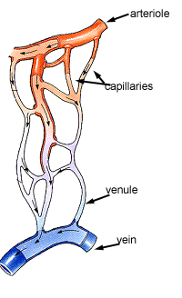
Venules
are formed when two or more capillaries converge.
They are lined by flat endothelial cells and a thin tunica externa.
These are called postcapillary venules.
The muscular component appears in venules as their lumen increases, producing muscular venules.

Slide 14
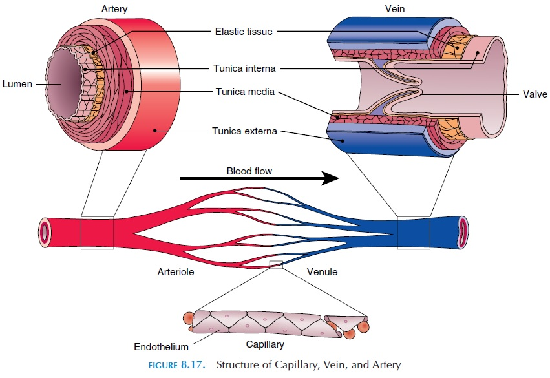
Veins
are formed with the union of muscular venules.
In comparison to arteries, they have a relatively thin wall and a larger lumen.
Their walls are similar to that of arteries, but a considerably smaller amount of muscle is present in the tunica media of veins.
Veins are capacitance vessels, meaning they have a distensible wall and can expand to accommodate large volumes of blood.

Slide 15
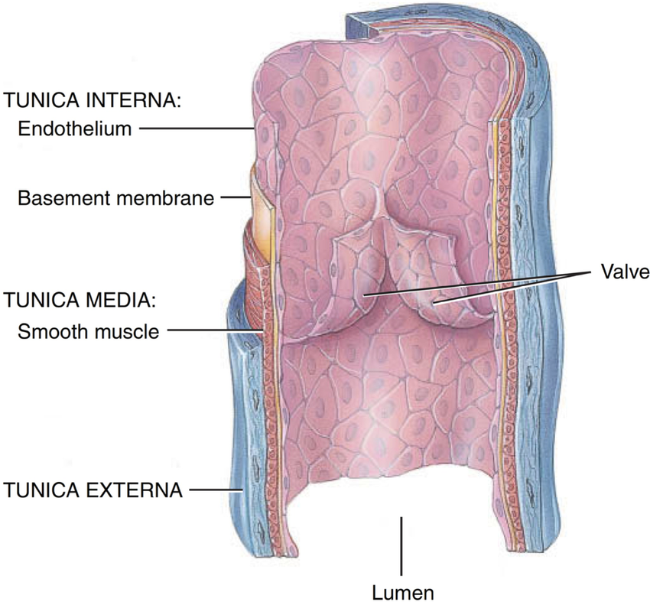
valves of the veins
Most peripheral veins have projections of the tunica interna into the lumen of the vessel.
They prevent the backflow of blood through the veins by passively closing when the direction of flow of the blood reverses.
Valves are absent in the veins of the thorax and abdomen

Slide 16
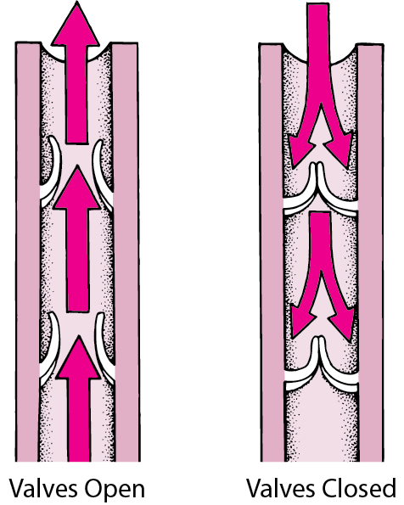

Slide 19
Artificial vein valve

Slide 20
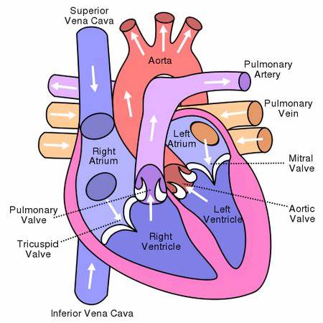
Notes:
4 κοιλότητες/ 2 κόλπους και 2 κοιλίες
Δεν επιτρέπεται πότε η κίνηση του αίματος μεταξύ κόλπων ή κοιλιών.
Επιτρέπεται όμως η κίνηση του αίματος μεταξύ δεξιού κόλπου και δεξιάς κοιλίας (δεξιά κολποκοιλιακή επικοινωνία) και αριστερού κόλπου και αριστερής κοιλίας (αριστερή κολποκοιλιακή επικοινωνία).

Slide 21
Superior Vena Cava - vessel that returns blood to the heart from the upper body
Inferior Vena Cava - vessel that returns blood to the heart from the lower body
Pulmonary Trunk/Arteries - large vessel that splits into the left and right pulmonary arteries, these are the only arteries that carry deoxygenated blood
Pulmonary Veins - return oxygenated blood from the lungs
Notes:
Στον δεξιό κόλπο έρχονται οι άνω και κάτω κοίλες φλέβες που φέρουν φλεβικό αίμα από την περιφέρεια προς την καρδιά.
Στον αριστερό κόλπο έρχονται οι 4 πνευμονικές φλέβες που φέρνουν αίμα από τους πνεύμονες στην καρδιά.
Από τη δεξιά κοιλία διέρχεται η πνευμονική αρτηρία η οποία φέρει φλεβικό αίμα το οποίο θα οξυγονωθεί στους πνεύμονες και θα επιστρέψει μέσω των τεσσάρων πνευμονικών φλεβών στην καρδιά
Από την αριστερή κοιλία εξέρχεται η αορτή, μέσω της οποίας το αίμα εγκαταλείπει την καρδιά και οδεύει στην περιφέρεια του σώματος.

Slide 22
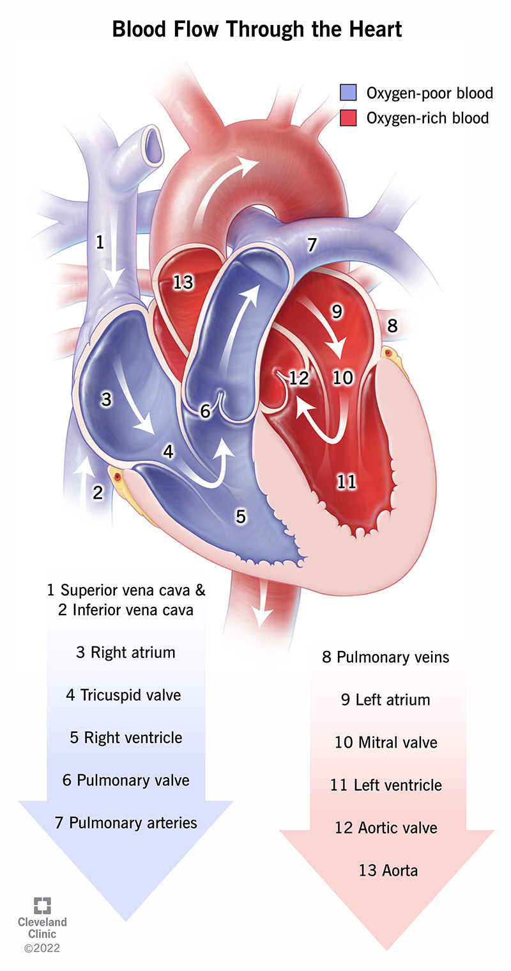
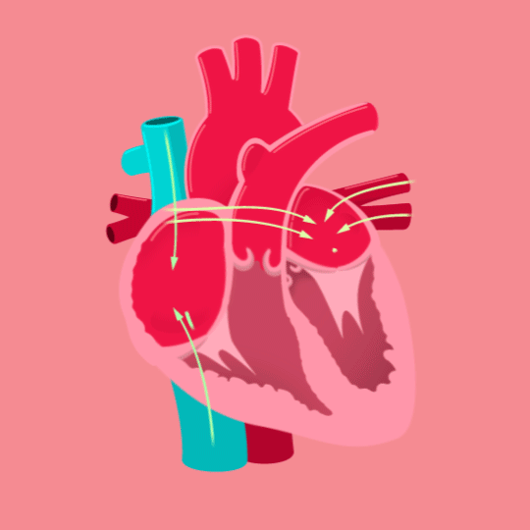
Blood flow
circulation
Notes:
Το αίμα από την περιφέρεια του σώματος εισέρχεται στον δεξιό κόλπο μέσω της άνω και κάτω κοίλης φλέβας. Από εκεί μέσω της κoλποκοιλιακής επικοινωνίας το αίμα εισέρχεται στη δεξιά κοιλία όπου μέσω των πνευμονικών αρτηριών κινείται προς τους πνεύμονες για να οξυγονωθεί. Το οξυγονωμένο αίμα εισέρχεται στον αριστερό κόλπο μέσω των τεσσάρων πνευμονικών φλεβών. Από εκεί το αίμα διέρχεται στην αριστερή κοιλία και πορεύεται στο υπόλοιπο σώμα διαμέσου της αορτής.

Slide 23
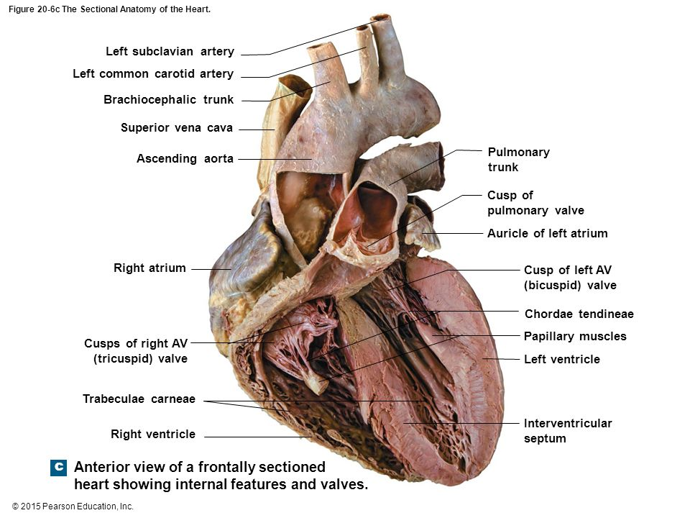
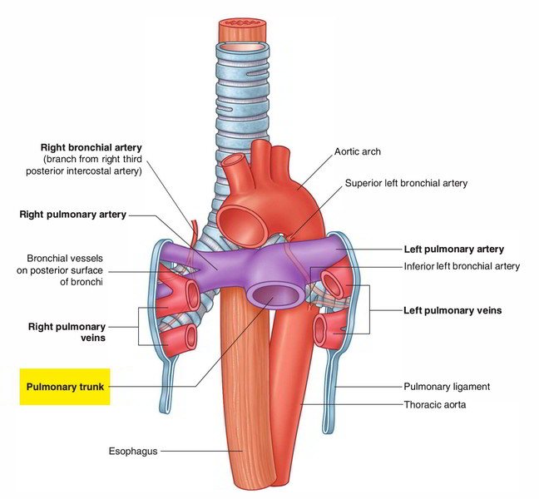
Arteries of pulmonary circulation
Notes:
Το στέλεχος της πνευμονικής αρτηρίας εντοπίζεται μπροστά και αριστερά από την ανιούσα αορτή μέχρι το κοίλο του αορτικού τόξου όπου διαιρείται σε δύο κλάδους
Μήκος 5 cm
Το αρχικό τμήμα της μαζί με το αρχικό τμήμα της αορτής είναι κλεισμένα στο περικάρδιο
πνευμονική αρτηρία (Pulmonary artery )
σχέση με την αορτή και διχασμός σε δεξιά και αριστερή πνευμονική αρτηρία

Slide 24
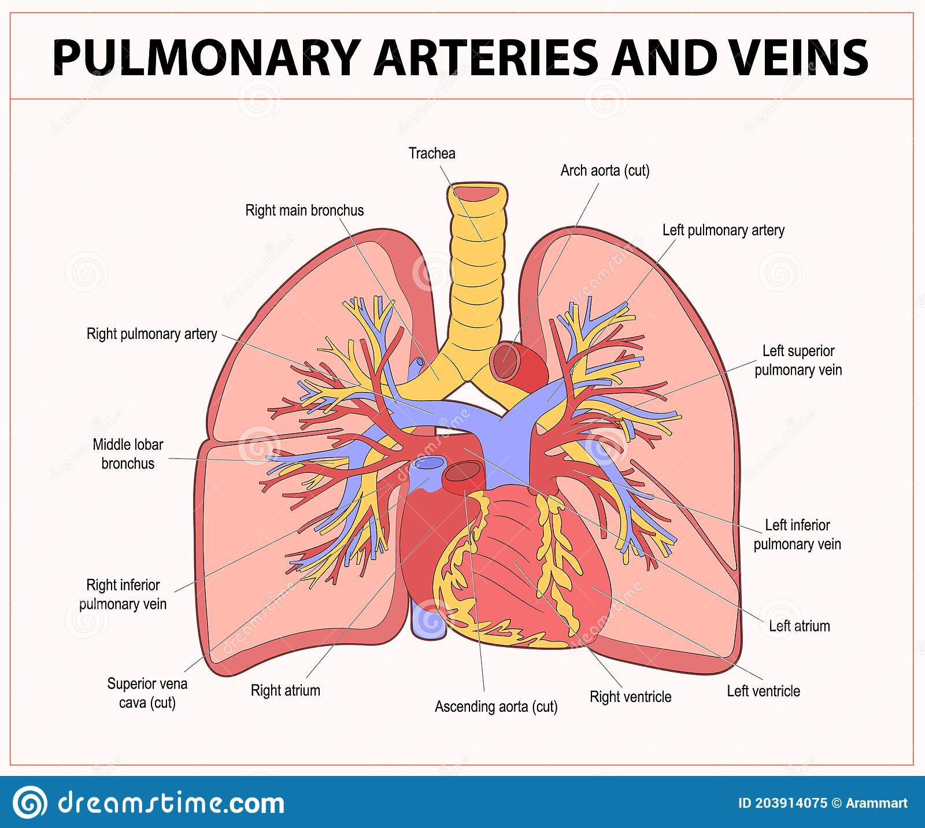
Pulmonary arteries’ branches
Notes:
δεξιός κλάδος πνευμονικής αρτηρίας φέρεται οριζόντια προς τα δεξιά
Πίσω από την ανιούσα αορτή και την άνω κοίλη φλέβα και μπροστά από τον οισοφάγο και τον δεξιό βρόγχο.
Φτάνει στην πύλη του δεξιού πνεύμονα και διαιρείται σε άνω και κάτω κλάδο
Ο άνω κλάδος οδηγεί το αίμα στον άνω λοβό και ο κάτω κλάδος στον μέσo και κάτω λοβό του δεξιού πνεύμονα
Ο αριστερός κλάδος φέρεται οριζόντια προς τα αριστερά
προσθίως της θωρακικής αορτής
στην πύλη του αριστερού πνεύμονα διαιρείται σε άνω και κάτω κλάδους
Ο κάθε κλάδος αiματώνει τον αντίστοιχο πνευμονικό λοβό του αριστερού πνεύμονα

Slide 25
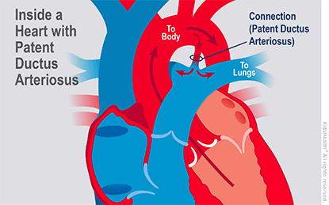
Ductus arteriosus of Botalli
Notes:
Το αρχικό τμήμα του αριστερού κλάδου της πνευμονικής αρτηρίας συνδέεται με το κοίλο του αορτικού τόξου με λοξή δεσμίδα συνδετικού ιστού που ονομάζεται αρτηριακός σύνδεσμος (του Botalli). Εμβρυολογικά ο σύνδεσμος αποτελεί αποφραχθέντα αρτηριακό πόρο (πόρος Botalli) του εμβρύου, ο οποίος φέρει το αίμα της πνευμονικής αρτηρίας κατευθείαν στην αορτή, παρακάμπτοντας την πνευμονική κυκλοφορία, που δεν λειτουργεί στο έμβρυο.

Slide 26
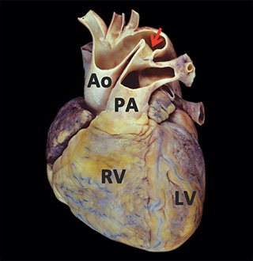
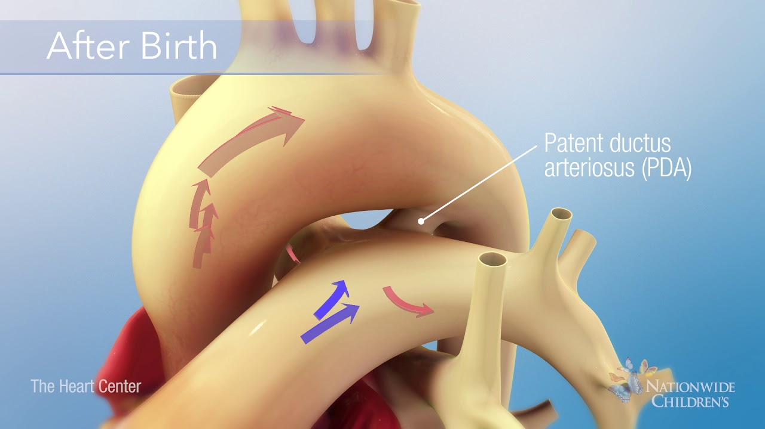
patent ductus arteriosus (PDA)
the ductus arteriosus fails to close after birth: this allows a portion of oxygenated blood from the left heart to flow back to the lungs through the aorta, which has a higher blood pressure, to the pulmonary artery, which has a lower blood pressure. Symptoms are uncommon at birth, but later in the first year of life there is often the onset of an increased work of breathing and failure to gain weight at a normal rate
Notes:
παραμονή ανοιχτού αρτηριακού πόρου αποτελεί συγγενή πάθηση κατά την οποία το αρτηριακό αίμα από την αορτή εισέρχεται στην πνευμονική αρτηρία προκαλώντας υπέρταση σε αυτή και υπερτροφία της δεξιάς κοιλίας. Αντιμετωπίζεται χειρουργικά

Slide 27
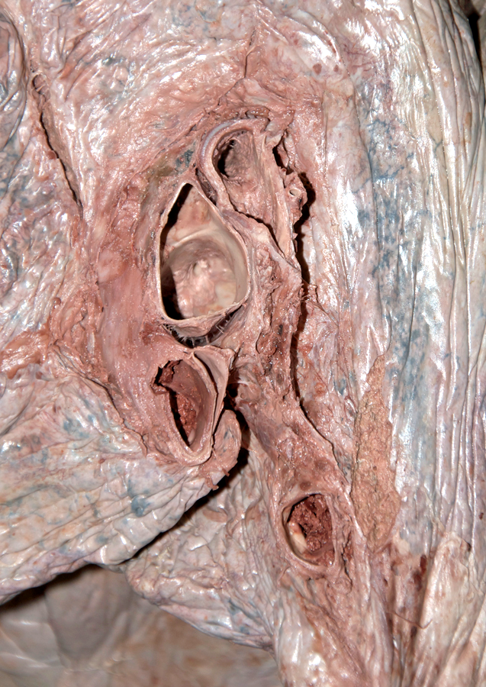
Pulmonary ligament
Notes:
Διπέταλη πτυχή υπεζωκότα
Εκτείνεται από την πύλη του πνεύμονα έως τη βάση του.
Στο μετωπιαίο επίπεδο εκτείνεται: ανάμεσα στο μεσοπνευμόνιο πέταλο του περίτονου υπεζωκότα και στο περισπλάγχνιο πέταλό του, που περιβάλλει τον σύστοιχο πνεύμονα.

Slide 28
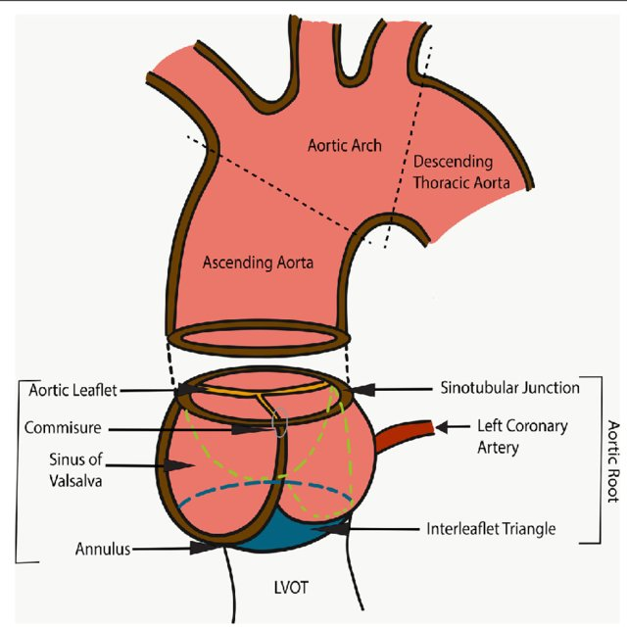
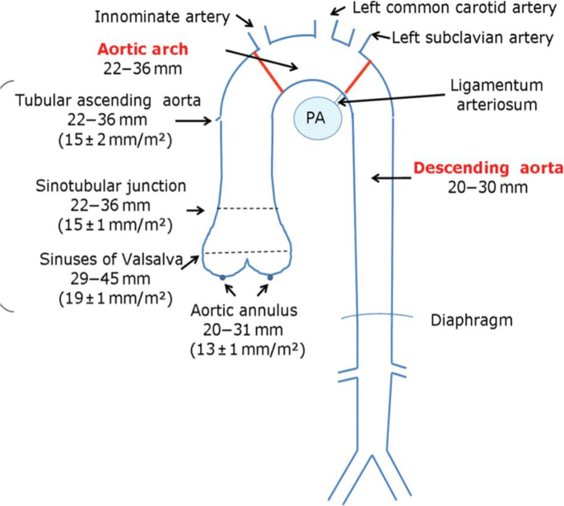
Aortic arch
Notes:
συνέχεια της ανιούσας αορτής από την πρόσφυση του περικαρδίου μέχρι την πρόσφυση του αρτηριακού συνδέσμου (για πολλούς μέχρι μια φυσιολογική στένωση που ονομάζεται ισθμός της αορτής)

Slide 29
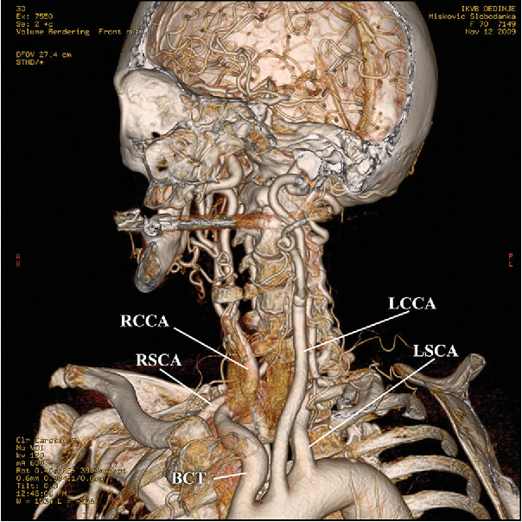
Aortic arch branches
(BCT)
(LCCA)
(LSCA)
Notes:
Η αριστερή κοινή καρωτίδα φέρεται προς τα άνω, αριστερά από την τραχεία και εισέρχεται στον τράχηλο πίσω από την αριστερή στερνοκλειδική διάρθρωση
Η αριστερή υποκλείδια αρτηρία είναι ο τελευταίος κλάδος του αορτικού τόξου. Εκφύεται άπω της αριστερής κοινής καρωτίδας
Η υποκλείδια αρτηρία εκφύεται δεξιά από την ανώνυμη αρτηρία και αριστερά απευθείας από το αορτικό τόξο. Οι κλάδοι της υποκλείδιας αρτηρίας είναι: 1. Η σπονδυλική αρτηρία 2. Το θυρεαυχενικό στέλεχος 3. Το πλευραυχενικό στέλεκος 4. Η εγκάρσια της ωμοπλάτης αρτηρία 5. Η έσω θωρακική αρτηρία

